Slide 1
X Teknik Komputer dan Jaringan B
Kelompok 1
Nama Anggota
Dhea Wulandari (08)
Kopetensi Dasar
Frengki Ari Wibowo (14)
Materi
Galih Styaningrum (15)
Sketsa yang akan dibuat
Hendri Suryo Prakoso (16)
Picture
Muhammad Yessa (26)
Coding
Hasil
Exit

Slide 2
Bagian – bagian Tugas
Dhea Wulandari (08)
Sebagai Desain Website
Frengky Ari Wibowo (14)
Sebagai Documentasi.
Galih Styaningrum (15)
Sebagai Pembuatan Coding.
Hendri Suryo P (16)
Sebagai Leader dan Pembuatan Coding
Muhammad Yessa (26)
Sebagai Documentasi.

Slide 3
Kopetensi Dasar
Nama Kelompok
Siswa dapat memahami tentang materi HTML, Javascript, & CSS.
Kopetensi Dasar
Siswa dapat membuat suatu Website Online atau Workshop
Materi
Sketsa yang akan dibuat
Picture
Coding
Hasil
Exit

Slide 4
Presentasi Website Workshop
Tema Website Kami
Kami membuat Website ini dengan tema Toko Stiker
Laptop. Dengan cara memilih Stiker ->> memasukan jumlah Pesanan.
Coding Website Kami
Coding yang kami lakukan menggunakan HTML, CSS, Javascript dan akan memberikan penjelasannya yang kami bisa.
Tampilan Website Kami
Di Website kami juga memberika beberapa Link yaitu Home, Product, About us, Contact.

Slide 5
Materi
Mendasain sebuah HTML berarti melakukan suatu tindakan program, namun HTML bukanlah sebuah Bahasa Pemograman. Tapi HTML hanyalah berisi perintah – perintah yang telah terstruktur berupa tag – tag penyusun. HTML adalah refleksi dari orang yang membuatnya. Untuk itu kita perlu mendesainnya dengan baik agar para pengunjung Homepage yang kita buat merasa senang & bermanfaat.
Javascript adalah bahasa script yang popular di internet dan bekerja disebagian besar penjelajah web seperti Internet Explorer, Mozila Firefox, Netscape, dan google Chrome. Kode Javascript dapat di sisipkan dalam halaman web menggunakan tag javascript.
CSS merupakan aturan untuk mengendalikan beberapa komponen dalam sebuah web sehingga lebih terstruktur dan seragam.
Nama Kelompok
Kopetensi Dasar
Materi
Sketsa yang akan dibuat
Picture
Coding
Hasil
Exit

Slide 6
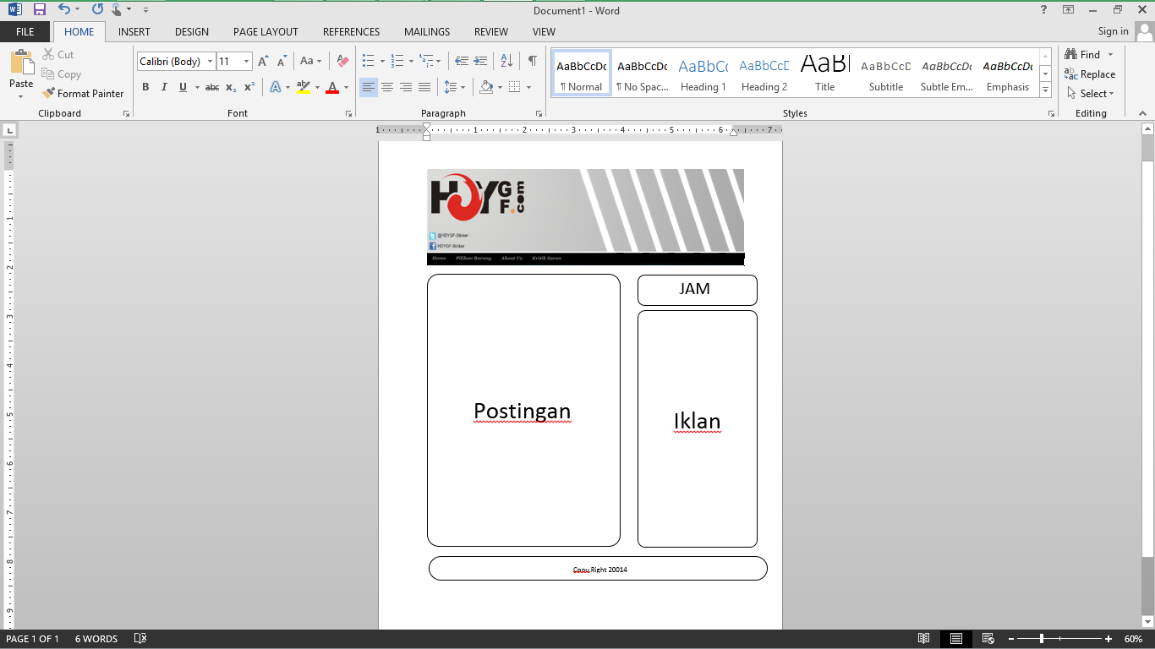
Desain Awal Kami
Desain Home.
Html, CSS, Javascript
Nama Kelompok
Kopetensi Dasar
Materi
Sketsa yang akan dibuat
Picture
Coding
Hasil
Exit

Slide 7
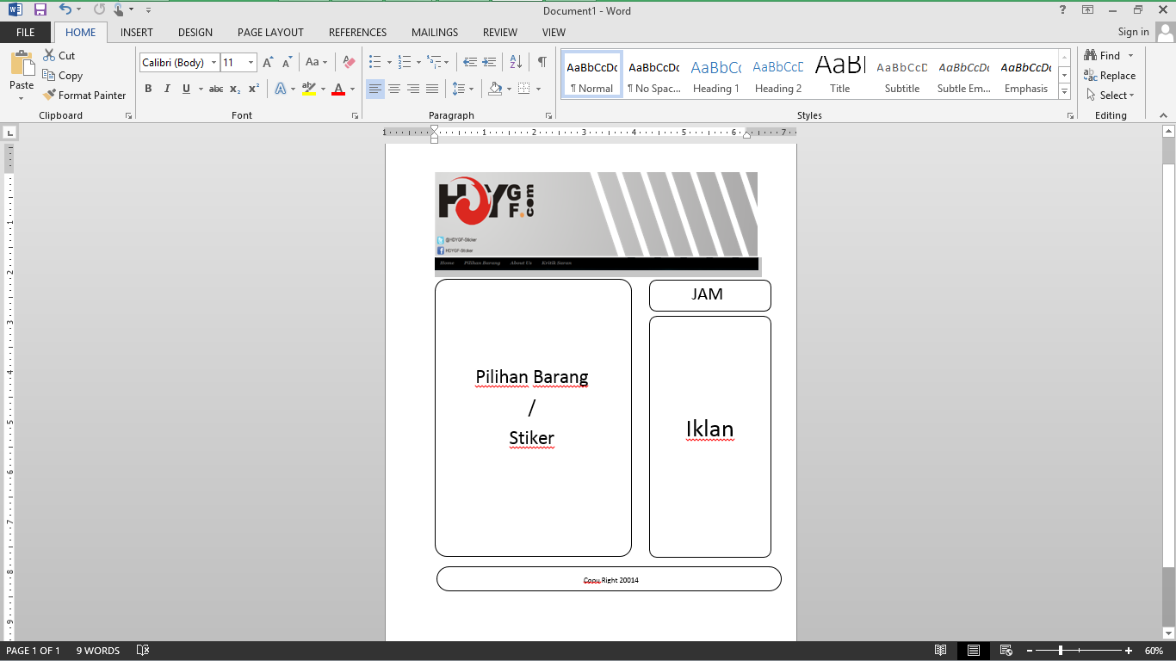
Desain Pemilihan Product.
Html, CSS, Javascript
Nama Kelompok
Kopetensi Dasar
Materi
Sketsa yang akan dibuat
Picture
Coding
Hasil
Exit

Slide 8
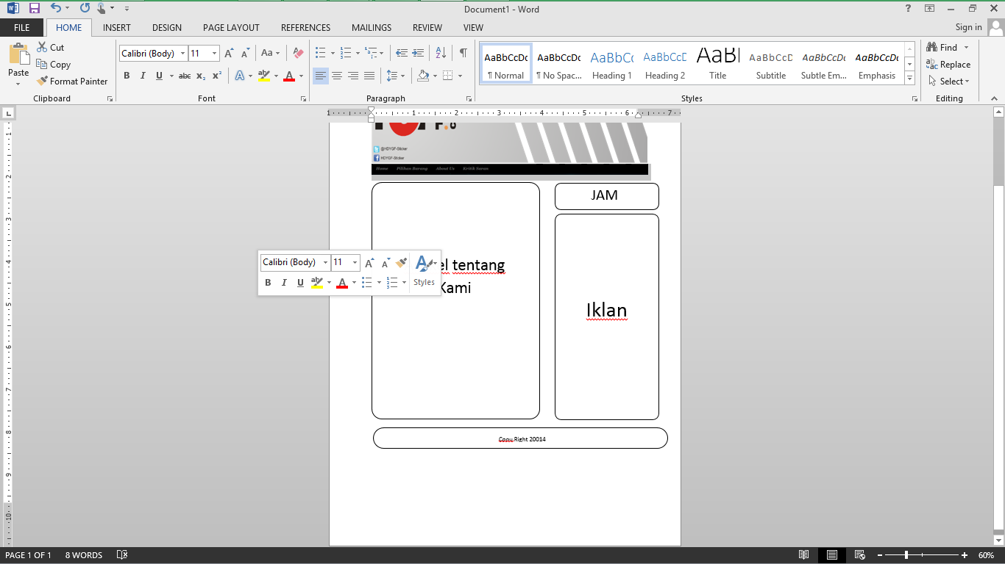
Desain About Us.
Html, CSS, Javascript
Nama Kelompok
Kopetensi Dasar
Materi
Sketsa yang akan dibuat
Picture
Coding
Hasil
Exit

Slide 9
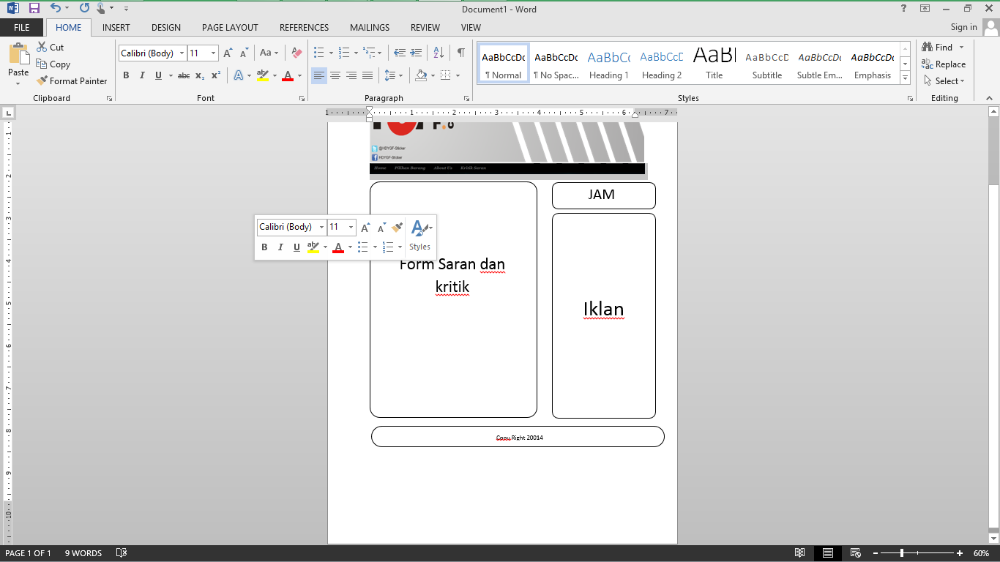
Desain Form Saran dan Kritik.
Html, CSS, Javascript
Nama Kelompok
Kopetensi Dasar
Materi
Sketsa yang akan dibuat
Picture
Coding
Hasil
Exit

Slide 10
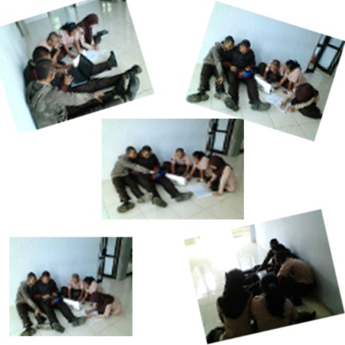
Gambar Waktu Pengerjaan Website Kami.
Nama Kelompok
Kopetensi Dasar
Materi
Sketsa yang akan dibuat
Picture
Coding
Hasil
Exit

Slide 11
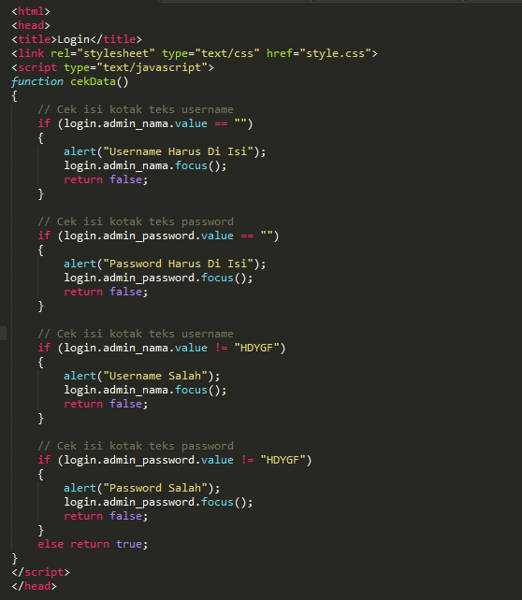
Coding Form Login

Slide 12
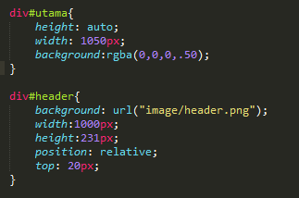
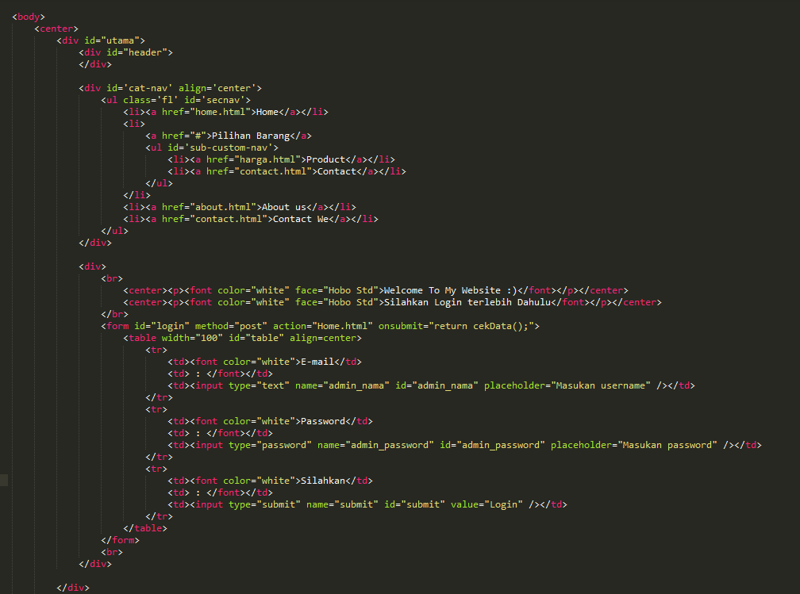
Coding Body Login

Slide 13
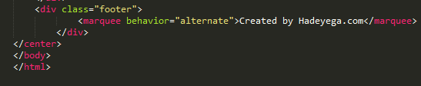
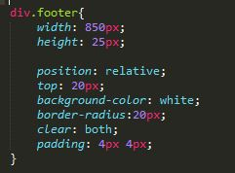
Coding footer Login

Slide 14
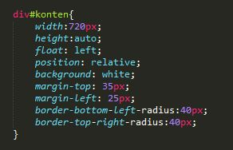
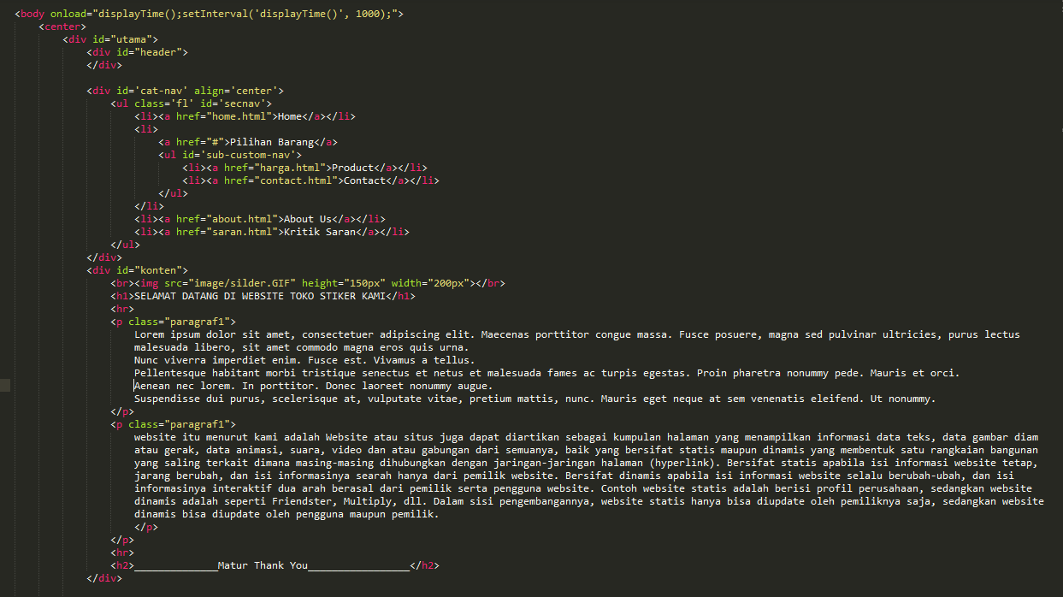
Coding Body pada Home

Slide 15
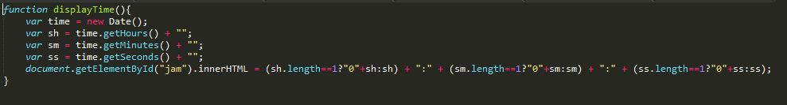

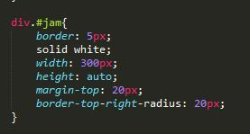
Coding Halaman Home.
Pada bagian Jam.

Slide 16
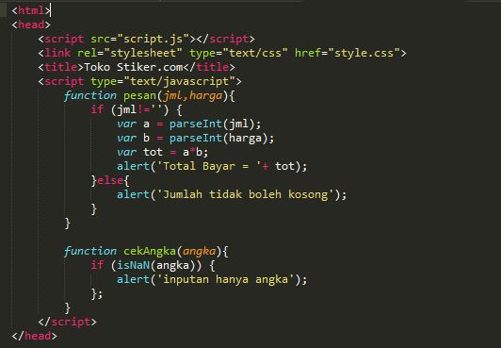
Coding Product pada Kalkulator

Slide 17
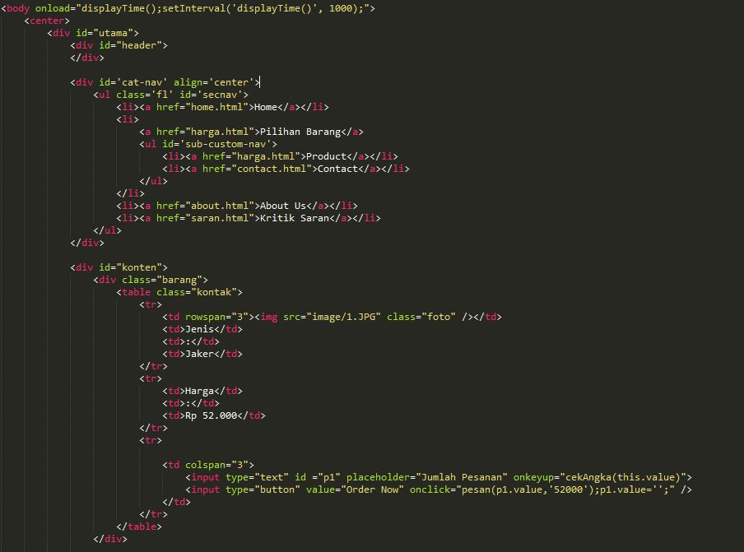
Coding Product Pada Body

Slide 18
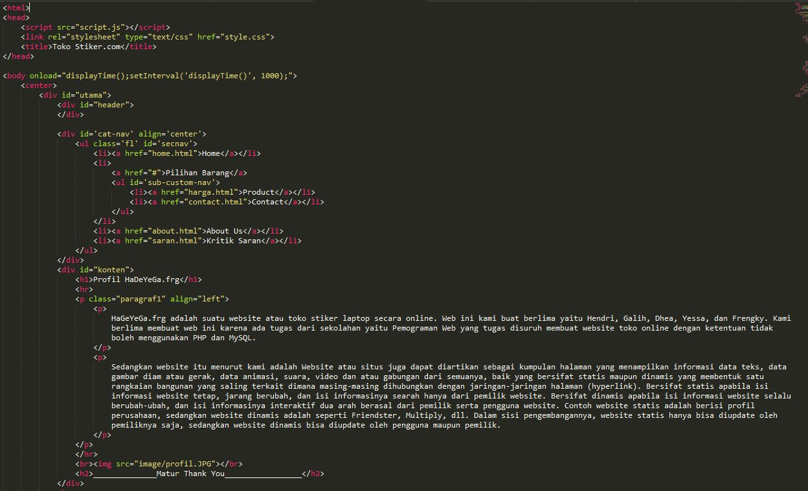
Coding About Us

Slide 19
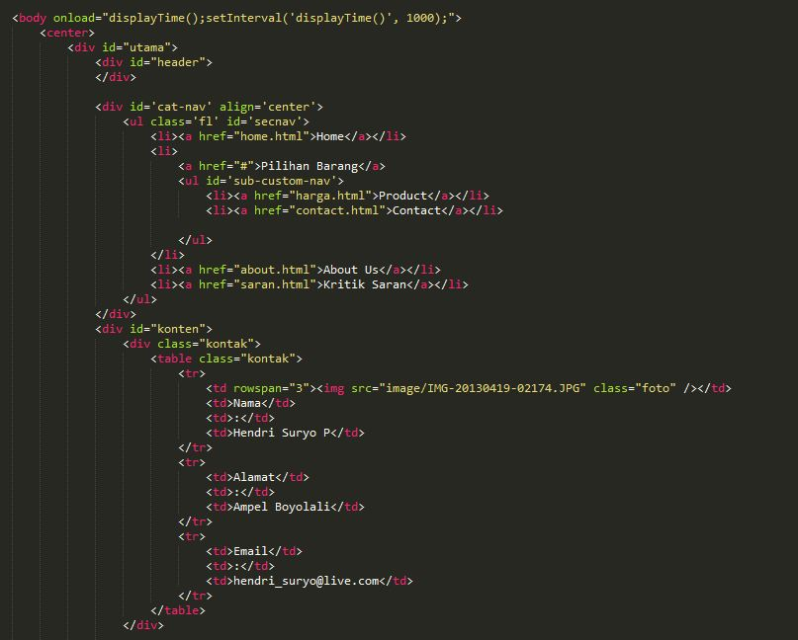
Coding Contact Us

Slide 20
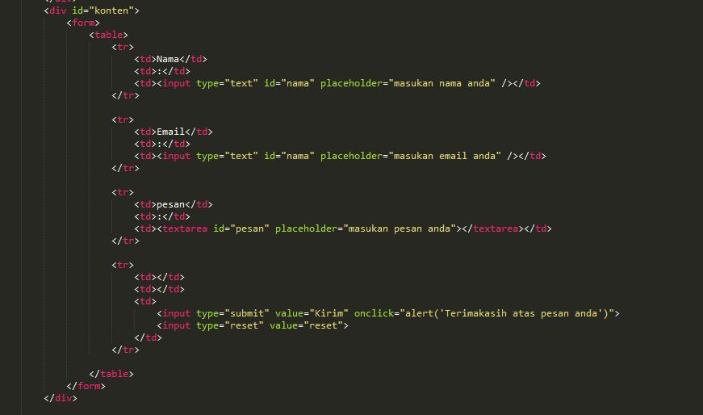
Hasil Website
Coding Saran dan Kritik

Slide 21
SEKIAN TERIMAKASIH & SEMOGA BERMANFAAT
☺

